Slide 1
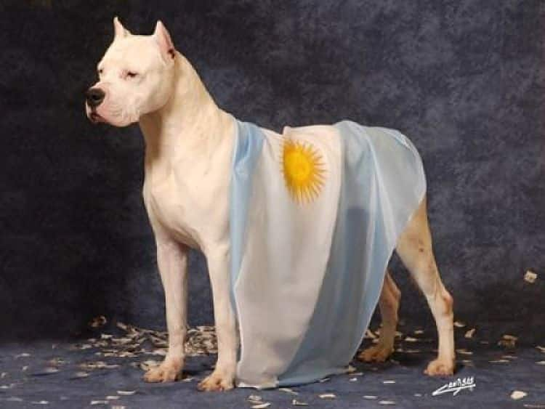
Dogo argentino
Sección | Molosoides
Subsección | Tipo dogo
Fecha de reconocimiento a título definitivo por la FCI | 31/07/1973
Idioma oficial original | Español
Fecha de publicación del estándar oficial válido | 10/11/2011
Estatus de la raza | Reconocida a título definitivo
País de origen de la raza | ARGENTINA
Prueba de trabajo | No sometida a una prueba de trabajo según la Nomenclatura de razas de la FCI
Utilización | Perro para caza mayor
Clasificación FCI | Grupo 2 Perros tipo Pinscher y Schnauzer, Molosoides y perros tipo montaña y boyeros suizos. Sección 2.1 Molosoides, tipo dogo.

Slide 2
BREVE RESUMEN HISTÓRICO
Esta raza es originaria de la Provincia de Córdoba, región mediterránea de la República Argentina. Su creador fue el Dr. Antonio Nores Martínez, nacido en Córdoba en el año 1907 y fallecido en el año 1956, eminente y activo cirujano. Su trabajo partió del cruzamiento metódico del “Viejo Perro de Pelea Cordobés”, ejemplar éste de gran poder y fortaleza, producto del mestizaje, que por entonces se hacía entre ejemplares de las razas Bull-Dog y Bull-Terrier. Eligió para la recría, ejemplares totalmente blancos, sin prognatismo, con cabeza pesada, de hocico largo. Tras una intensa y minuciosa selección y estudio de caracteres, en varias generaciones, logra su objetivo, formando varias familias, partiendo siempre de aquel Viejo Perro de Pelea Cordobés, al que cruzó primariamente, con Bull-Dog Inglés, Gran Danés, Mastín de Los Pirineos, Bull-Terrier, Boxer, Pointer, Dogo de Burdeos, Irish Wolfhound. En el año 1947 la raza ya estaba creada y estabilizada geno y fenotípicamente; por ello ese mismo año presenta en el Club de Cazadores de la Ciudad de Buenos Aires el estándar de la Raza. Su fortaleza, tenacidad, olfato y valentía lo hacen inigualable dentro de los canes de jauría para la caza de jabalíes, pecaríes, pumas y otras especies predadoras de la agricultura y la ganadería que habitan las vastas y heterogéneas regiones del territorio argentino. Esa es la actividad tradicional para la que Antonio Nores le dio vida a esta Raza. En el año 1964, es reconocido como raza por la Federación Cinológica Argentina y por la Sociedad Rural Argentina, quienes abren su “Registro Genealógico”, iniciando su inscripción. Recién, en el año 1973 es aceptada por la FCI. Todo esto gracias a la vehemente pasión y al inigualable trabajo y esfuerzo del Dr. Agustín Nores Martínez, hermano del creador de la Raza, quien logra este reconocimiento no sólo por su acción individual, sino también, desde lo institucional por la acción de la Federación Cinológica Argentina y del Club del Dogo Argentino Dr. Antonio Nores Martínez.

Slide 3
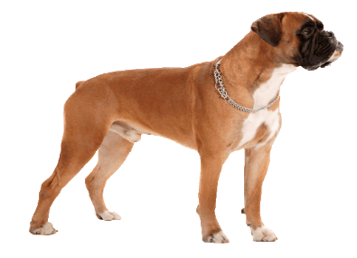
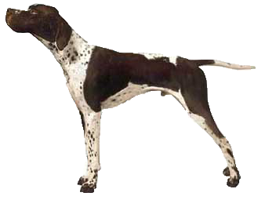
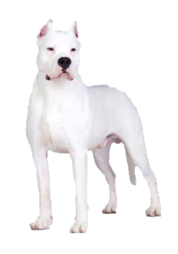
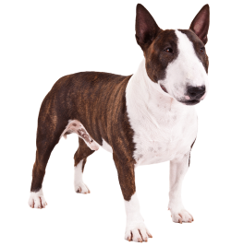
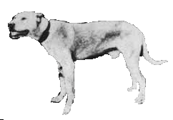
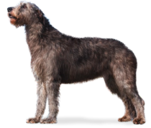
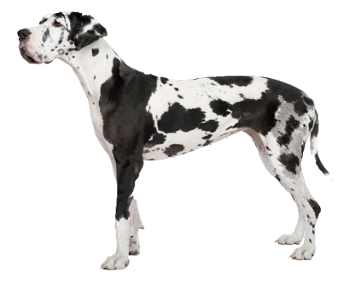
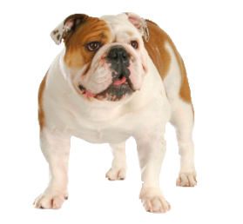
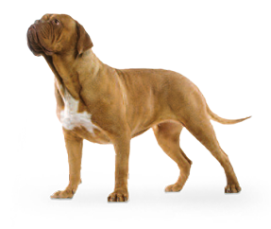
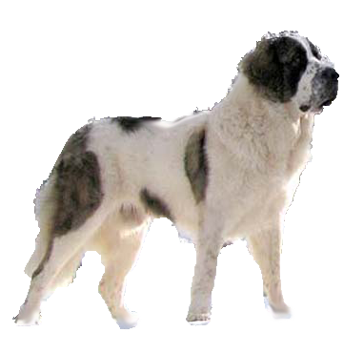
Boxer
Pointer
Bull terrier
Irish Wolf Hound
Gran Danés
Viejo Perro de Pelea Cordobés
Bulldog Ingles
Dogo de Burdeos
Mastín de Los Pirineos
DOGO ARGENTINO

Slide 4
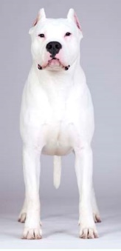
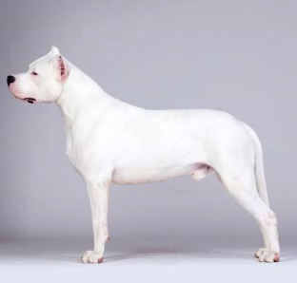
APARIENCIA GENERAL
Es un perro atlético, meso morfo, normo tipo, de proporciones armónicas. De poderosa musculatura, es ágil, su aspecto exterior da la sensación de potencia, energía y fuerza, contrastando con su expresión de amistad y mansedumbre. Íntegramente blanco, puede tener una sola mancha oscura en el cráneo.
PROPORCIONES IMPORTANTES
Mesocéfalo, el hocico debe tener el mismo largo que el cráneo. La altura a la cruz debe ser levemente superior a la altura de la grupa. La altura del tórax debe representar el cincuenta por ciento, como mínimo de la altura a la cruz. El largo del cuerpo debe sobrepasar hasta en un diez por ciento (no más) la altura a la cruz.
TEMPERAMENTO / COMPORTAMIENTO:
Debe ser silencioso, nunca ladrar sobre el rastro, de buen olfato, venteador, ágil, fuerte, rústico y por sobre todas las cosas valiente. Jamás debe ser agresivo con los seres humanos, característica que será severamente observada. Se debe entregar a su amo sin condiciones ni reservas.

Slide 5
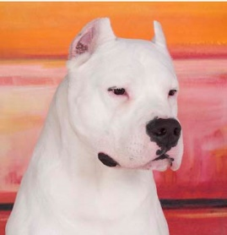
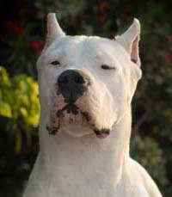
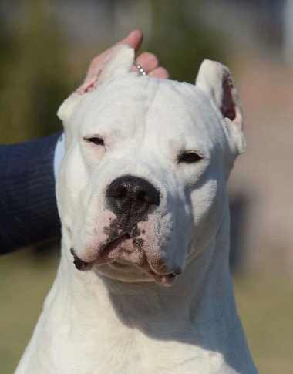
CABEZA
Del tipo meso cefálica de aspecto fuerte y poderoso. Sus ejes cráneo faciales son convergentes.
REGIÓN CRANEAL:
  Cráneo: Macizo, convexo en el sentido antero posterior y transversal por los relieves de los músculos masticadores y de la nuca.
  Occipucio: No se observa su relieve, porque los potentes músculos de la nuca lo borran por completo. Stop: Definido, no debe ser profundo ni formar ángulos rectos.
REGIÓN FACIAL: De igual largo que la región craneal, es decir que la línea que une las dos apófisis orbitales del frontal está a igual distancia del occipucio y del borde alveolar del maxilar superior.
  Trufa: Fuertemente pigmentada de negro, ventanas nasales bien amplias.
  Hocico: Del mismo largo que el cráneo, con su línea superior cóncava.
  Labios: Tirantes, de bordes libres, pigmentados de negro, nunca péndulos.
  Mandíbulas / Dientes: Están compuestas por maxilares correctamente colocados bien desarrollados y fuertes, sin prognatismo ni enognatismo, con dientes sanos, grandes y normalmente implantados. Se recomienda una dentadura completa. La mordida es en tijera aceptándose en pinza.
  Mejillas: Amplias, marcadas, cubierta por una piel fuerte, sin pliegues. Maseteros bien desarrollados.
  Ojos: Tamaño mediano, de forma almendrada, oscuros o de color avellana, con párpados preferentemente pigmentados de negro. Su posición es sub-frontal, bien separados, mirada viva e inteligente pero con marcada dureza al mismo tiempo.
  Orejas: De inserción lateral y alta, con buena separación entre ambas, dada por el ancho del cráneo. Funcionalmente, deberán presentarse cortadas y erectas, en forma triangular y de un largo que no supere el 50% de borde anterior del pabellón de la oreja natural. Sin amputar, son de mediana longitud, anchas, gruesas planas y redondeadas en su ápice. De pelaje liso, algo más corto que en el resto del cuerpo y donde pueden aparecer pequeñas manchas no penalizables. Llevadas naturalmente colgantes, cubriendo la región posterior de las mejillas. En alerta tiene capacidad de semi-erección.

Slide 6
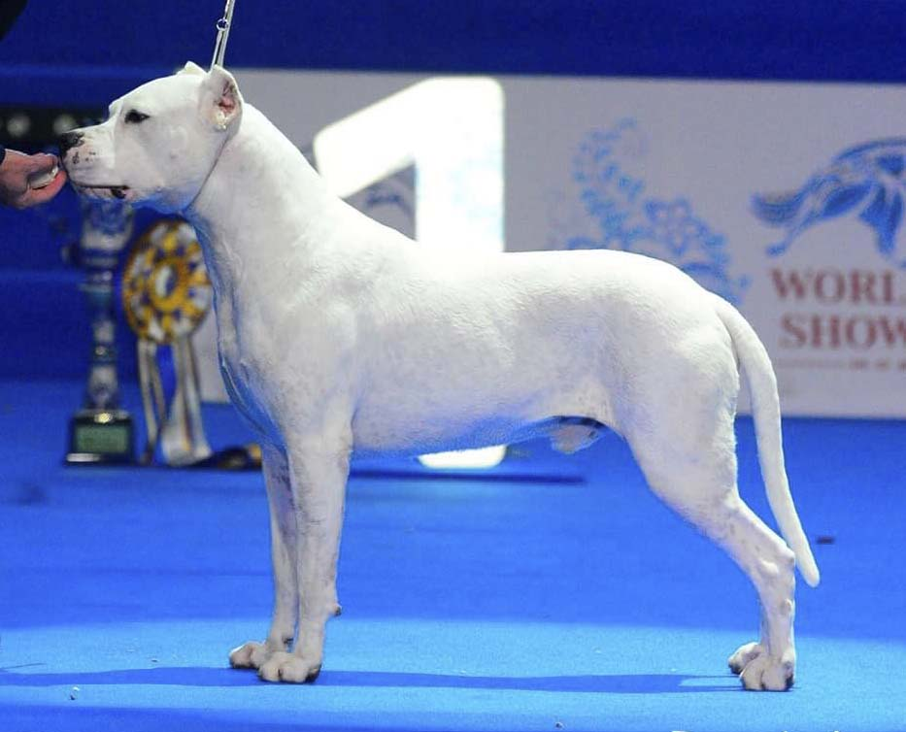
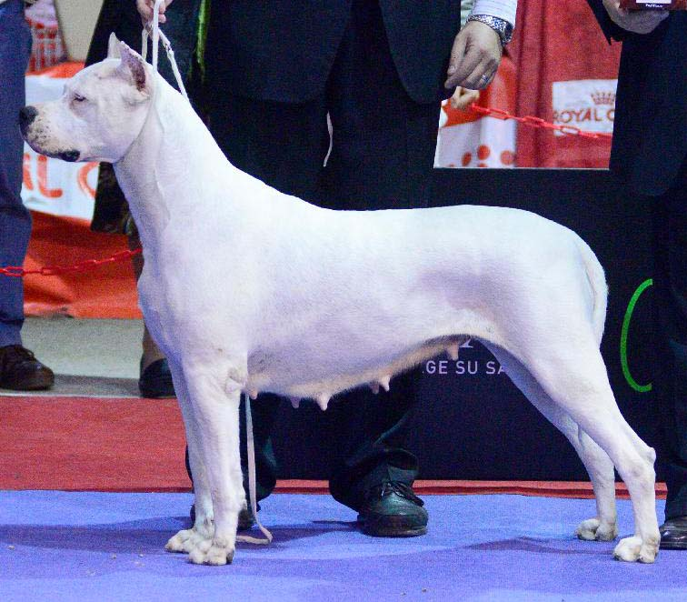
cuello
Grueso, arqueado, la piel de la garganta muy gruesa, formando arrugas, con suaves pliegues, sin formar papada. La elasticidad de la piel del cuello se debe a que el tejido celular es muy laxo.
Cuerpo
Rectangular. El largo del cuerpo (medido de la punta del hombro a la punta del isquion) puede superar solo hasta en un diez por ciento de su altura a la cruz, no más.
Línea Superior: Más alta en la cruz e inclinada hacia la grupa en suave pendiente. Los ejemplares adultos presentan un canal medio a lo largo de la columna, dado por el relieve de los músculos espinales. Visto de lado no debe verse cedida.
Cruz: Fuerte, bien marcada y alta.
Espalda: Muy fuerte y de grandes relieves musculares. Lomo: Corto, ancho, de gran musculatura. Grupa: Ancha y fuerte. De inclinación media. Pecho: Amplio y profundo. Visto de frente y perfil, el esternón debe rebasar hacia abajo la línea de los codos, dando de tal modo máxima capacidad respiratoria. Tórax largo con costillas moderadamente arqueadas. Línea inferior y vientre: Algo recogido por sobre la línea inferior del tórax, nunca agalgado, fuerte y de buena tensión muscular
colA
Larga, sin sobrepasar los corvejones, gruesa de inserción media. En reposo se observa naturalmente caída; en atención o en movimiento, levantada en arco, de curvatura amplia hacia arriba.

Slide 7
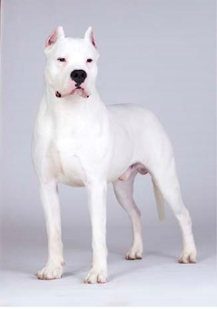
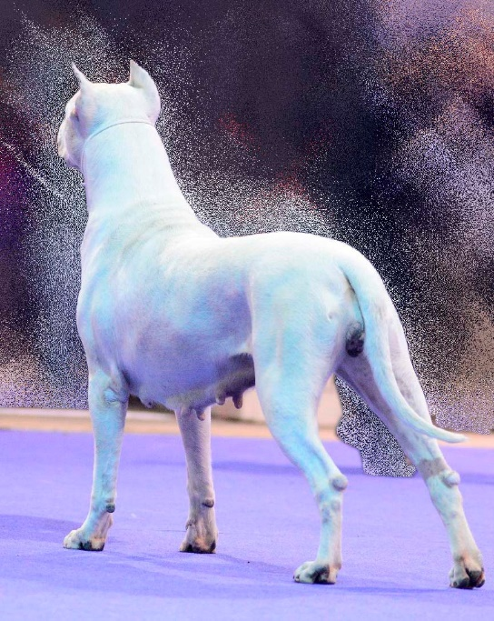
EXTREMIDADES
MIEMBROS ANTERIORES:
Apariencia General: Rectos, bien aplomados, con dedos cortos y bien unidos.
Hombros: Escapulas oblicuas, con grandes relieves musculares, sin exageraciones.
Brazos: Humero de igual largo que la escápula, con buena inclinación.
Codos: Robustos, cubiertos de una piel algo más gruesa y elástica, sin pliegues ni arrugas. Ubicados naturalmente contra la pared costal.
Antebrazo: De igual largo que los brazos y perpendiculares al suelo, de hueso robusto y rectos con buen desarrollo muscular.
Articulaciones Del Carpo: Largas y en una misma línea con los antebrazos, libres de sobre relieves óseos y rugosidades.
Metacarpos: Algo planos, de buen hueso, visto desde el perfil, con una leve inclinación, nunca vencidos.
Pies anteriores: Con dedos cortos y bien unidos. Con almohadillas plantares fuertes, gruesas y rusticas; preferentemente de pigmentación negra.
MIEMBROS POSTERIORES:
Apariencia General: Musculosos, con garrón corto y dedos bien cerrados sin espolones. De angulación media.
Muslos: Proporcionados al conjunto. Fuertes, con importante desarrollo muscular a la vista.
Rodilla: Con buena inclinación.
Pierna: Levemente más corta que los muslos, fuertes y musculosas.
Corvejón: El conjunto tarso metatarso es corto, fuerte y firme, asegurando la fuerza de propulsión del miembro posterior. Tarso robusto, con la punta del corvejón evidente. Metatarsos robustos, casi cilíndricos y aplomados, sin espolones.
Pies Posteriores: Similares a los anteriores aunque algo más pequeños y levemente más largos, mantienen iguales características

Slide 8
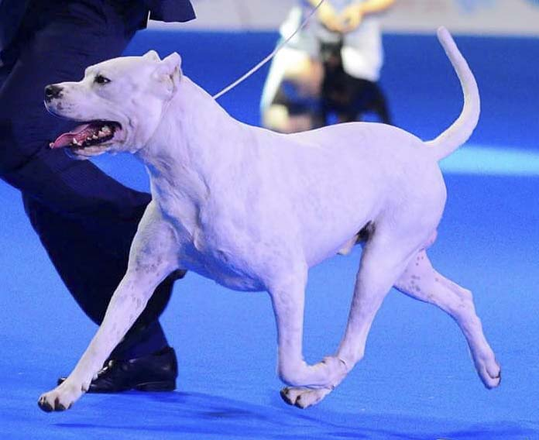
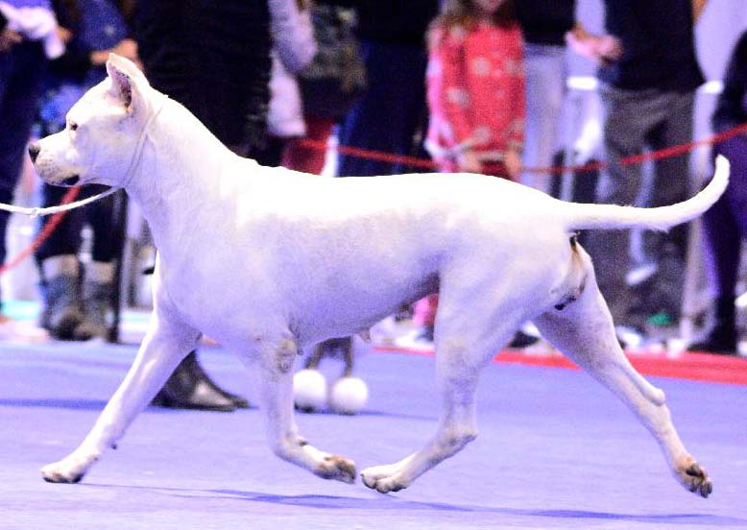
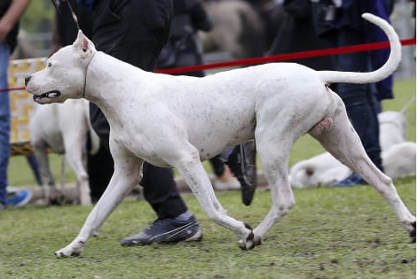
MOVIMIENTO
Ágil y firme, con cambios notorios al mostrar interés hacia algo, momento en que se torna erguido y rápido de reflejos, típico de la raza. Paso pausado. Trote amplio, de buena suspensión anterior y potente propulsión posterior. En el galope muestra toda su energía y desarrolla toda la potencia que posee. Su desplazamiento es ágil, seguro, en el paso, trote o galope. Debe ser armónico y compensado, mostrando una sólida construcción corporal. No se acepta ambladura (pasuqueo), lo que se considera un grave defecto.
PIEL
Homogénea, gruesa, pero elástica. Adherida al cuerpo por un tejido subcutáneo semilaxo, elástico, sin formar arrugas; salvo en la garganta, donde el tejido celular subcutáneo es más laxo. Se prefieren los ejemplares con los labios y los párpados pigmentados de negro. No se penaliza la piel pigmentada de negro.
MANTO
Pelo: Uniforme, corto, liso, con un largo aproximado de 1,5 a 2 cm. Varía su densidad y grosor según el clima.
Color: Íntegramente blanco. Se admite sólo una mancha negra o de tonalidad oscura en el cráneo. La misma puede estar situada también en una de sus orejas, o alrededor de uno de sus ojos. El tamaño de la mancha debe guardar una adecuada proporción no superando un diez por ciento del tamaño de la cabeza. Entre dos ejemplares de iguales condiciones, se deberá optar por el más blanco.
TAMAÑO Y PESO
Altura a la cruz: Machos: 60 a 68 cm. Hembras: 60 a 65cm.
Altura ideal: Machos: 64 a 65 cm. Hembras: 62 a 64 cm.
Peso: Aproximado: Machos: 40 a 45 kg. Hembras: 40 a 43 kg.

Slide 9
FALTAS GRAVES
• Falta de desarrollo óseo muscular (debilidad). • Trufa parcialmente pigmentada en ejemplares adultos. • Dientes pequeños, débiles o enfermos. • Presencia de ectropión o entropión en sus párpados. • Ojos de apariencia redonda por la forma de sus párpados, ojos saltones, claros o amarillo. • Tórax de tonel. • Pecho en quilla. Costillas muy planas. • Falta de profundidad de pecho, que no llegue a la línea de los codos. • Falta de angulación de cualquiera de sus trenes locomotores. • Grupa más alta que la cruz. • Movimiento en ambladura. • Machos y hembras cuyo peso no se adecue a lo establecido en el presente y no guarde relación con su talla.
FALTAS DESCALIFICANTES
• Agresividad o extrema timidez. • Cualquier perro mostrando claras señales de anormalidades físicas o de comportamiento debe ser descalificado. • Prognatismo superior o inferior. • Sordera. • Falta de tipicidad. • Pelo largo. • Falta total de pigmentación en la nariz en ejemplares mayores a dos años. • Trufa color marrón. • Labio péndulo. • Manchas de pelo en el cuerpo. • Más de una mancha en la cabeza. • Talla inferior o superior a las establecidas. • Ojos de diferente color o zarcos. • Falta de dimorfismo sexual.

Slide 10
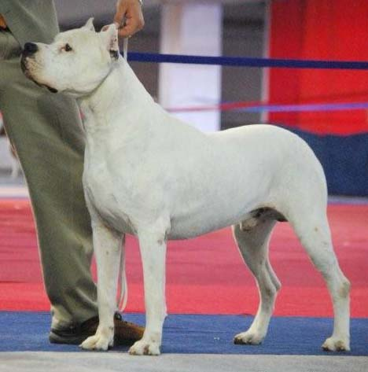
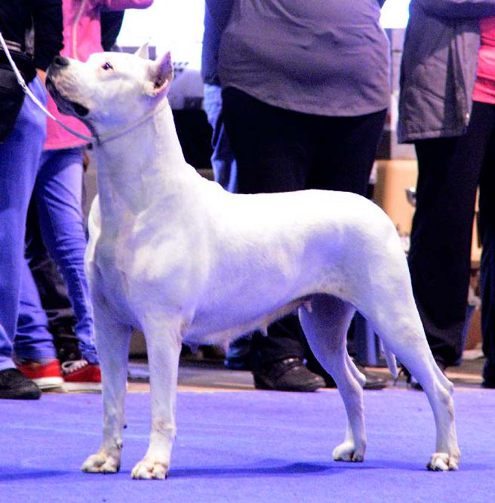
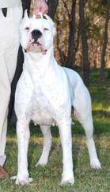
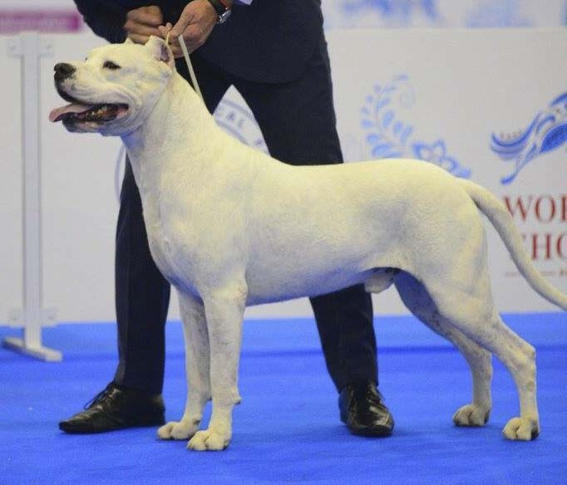
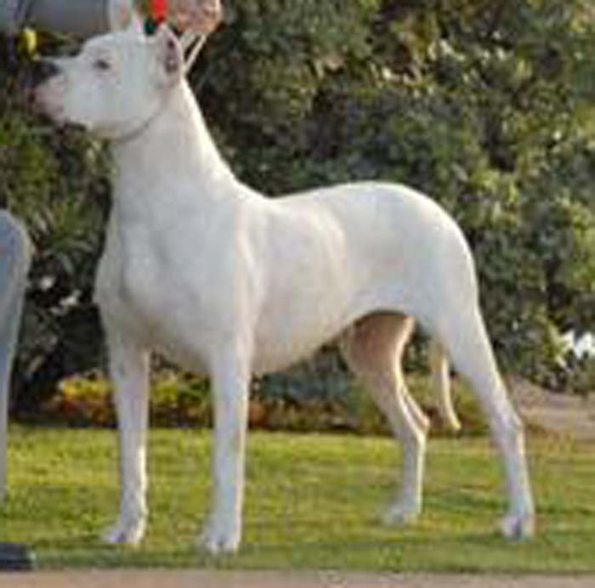
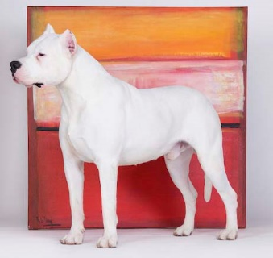
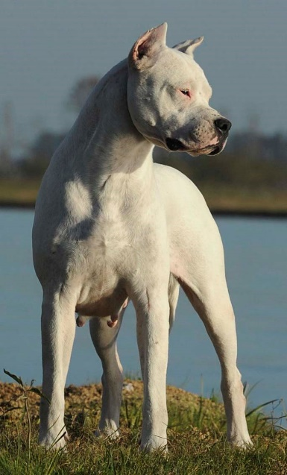
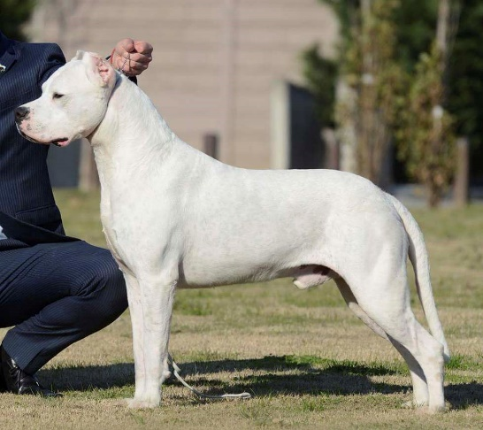
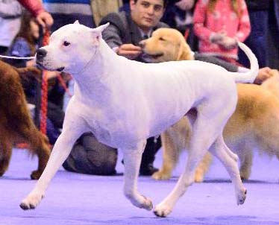
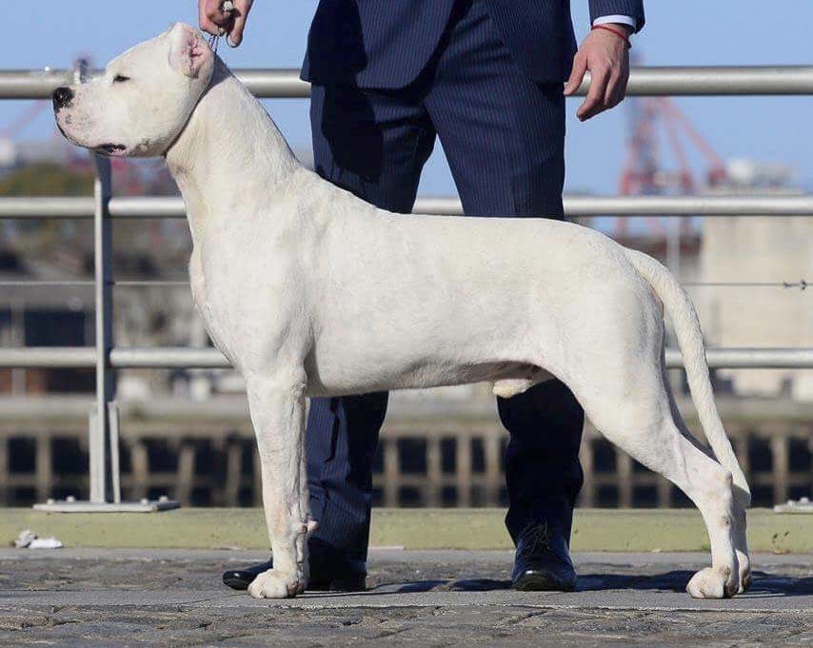
DOGO ARGENTINO

